Slide 1
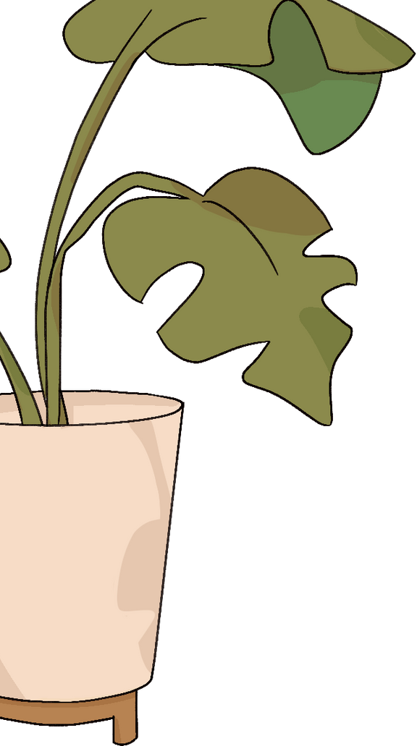




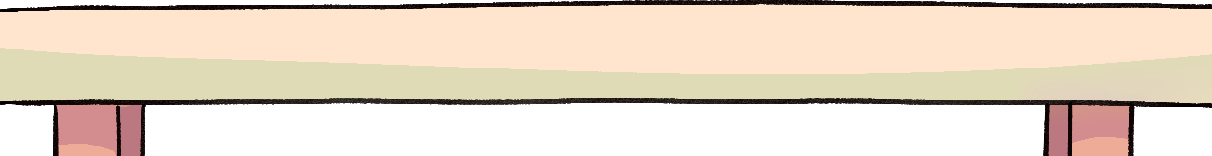

HUKUM NEWTON

Slide 2





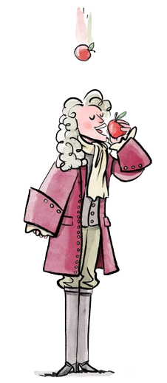




MENU
KOMPETENSI DASAR
RANGKUMAN
MATERI
KUIS

Slide 3



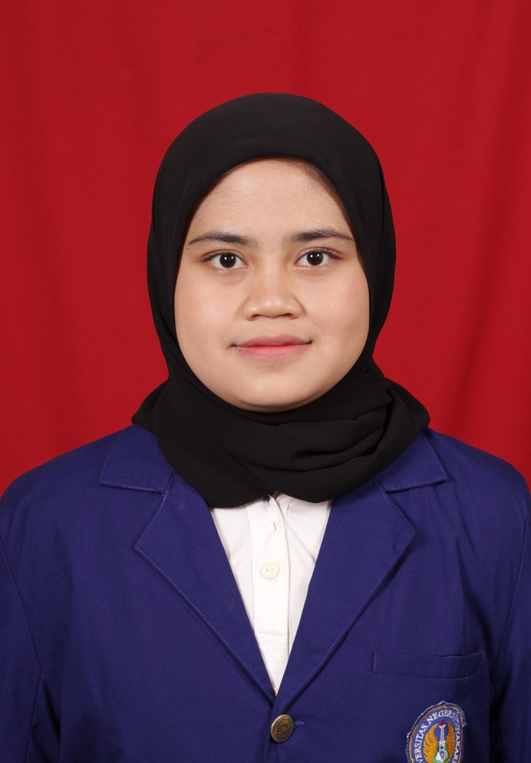


PROFIL PENGEMBANG
NAMA : NISA NURRIA INSANI
EMAIL : nisanuria73@gmail.com
TEKNOLOGI PENDIDIKAN, UNIVERSITAS NEGERI YOGYAKARTA

Slide 4



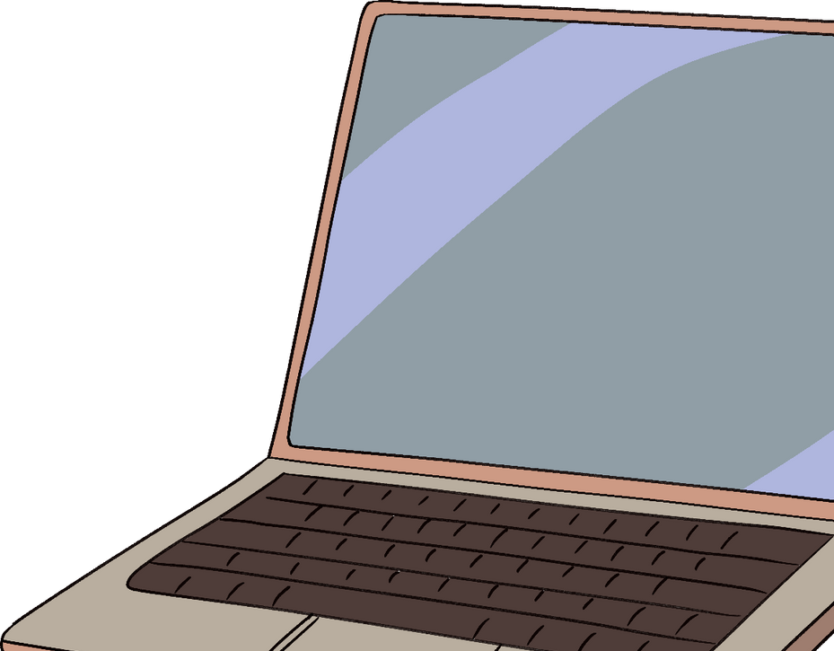





PETUNJUK
TOMBOL BACK
Kembali ke halaman sebelumnya
TOMBOL PLAY
Memutar video
TOMBOL PERSON
Menuju ke profil
TOMBOL BANTUAN
Menuju ke Petunjuk
TOMBOL NEXT
Menuju ke halaman selanjutnya
TOMBOL HOME
Kembali ke Menu
TOMBOL EXIT
Keluar

Slide 5


INDIKATOR
KOMPETENSI DASAR
Menunjukan contoh hukum Newton I, II, dan III
Menerapkan hubungan gaya dan percepatan
Membedakan gambar macam macam gaya Menerapkan hukum Newton I Menerapkan hukum Newton II
Mengamati demonstrasi hukum Newton I dan II
Menggambar vektor
Merangkai alat dan bahan percobaan hukum Newton II
Melakukan percobaan hokum newton II Menyaji data percobaan dalam bentuk tabel, grafik
KD 3.7 Menganalisis interaksi gaya, hubungan antara gaya, massa, dan gerakan benda pada gerak lurus
4.7 Melakukan percobaan dan presentasi hasil terkait interaksi gaya, hubungan gaya, massa, dan percepatan dalam gerak lurus serta makna fisisnya

Slide 6









MENU MATERI
PENGERTIAN
HUKUM NEWTON I
HUKUM NEWTON II
HUKUM NEWTON III
RUMUS
UNSUR-UNSUR
PENERAPAN
LINK
PENERAPAN
LINK

Slide 7



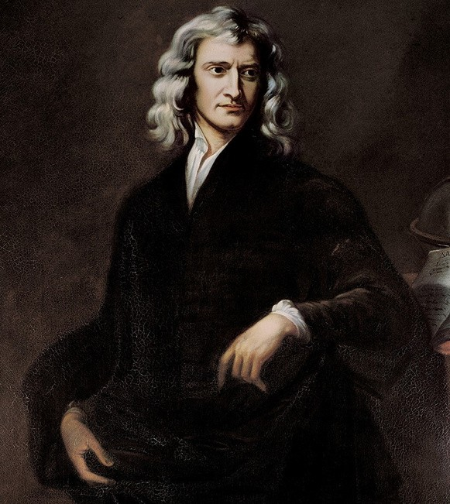
PENGERTIAN
Hukum Newton adalah hukum gerak yang menjadi hukum dasar dinamika. Teori ini ditemukan oleh ilmuwan fisika bernama Sir Isaac Newton. Rumus ini kemudian dikenal dengan istilah Hukum Newton 1, Hukum Newton 2, dan Hukum Newton 3. Istilah Newton ini kemudian dijadikan sebagai satuan gaya, karena rumus yang ia temukan berkaitan dengan pengaruh gaya pada benda yang bergerak.
SIR ISAAC NEWTON

Slide 8
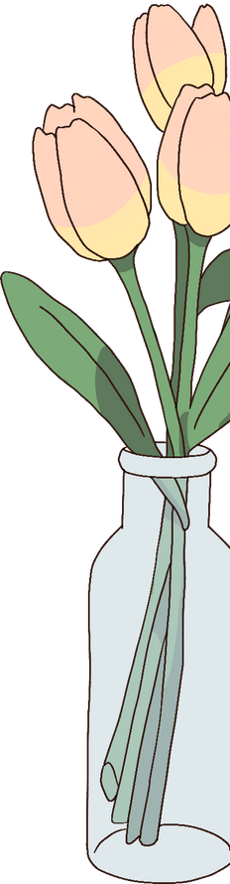

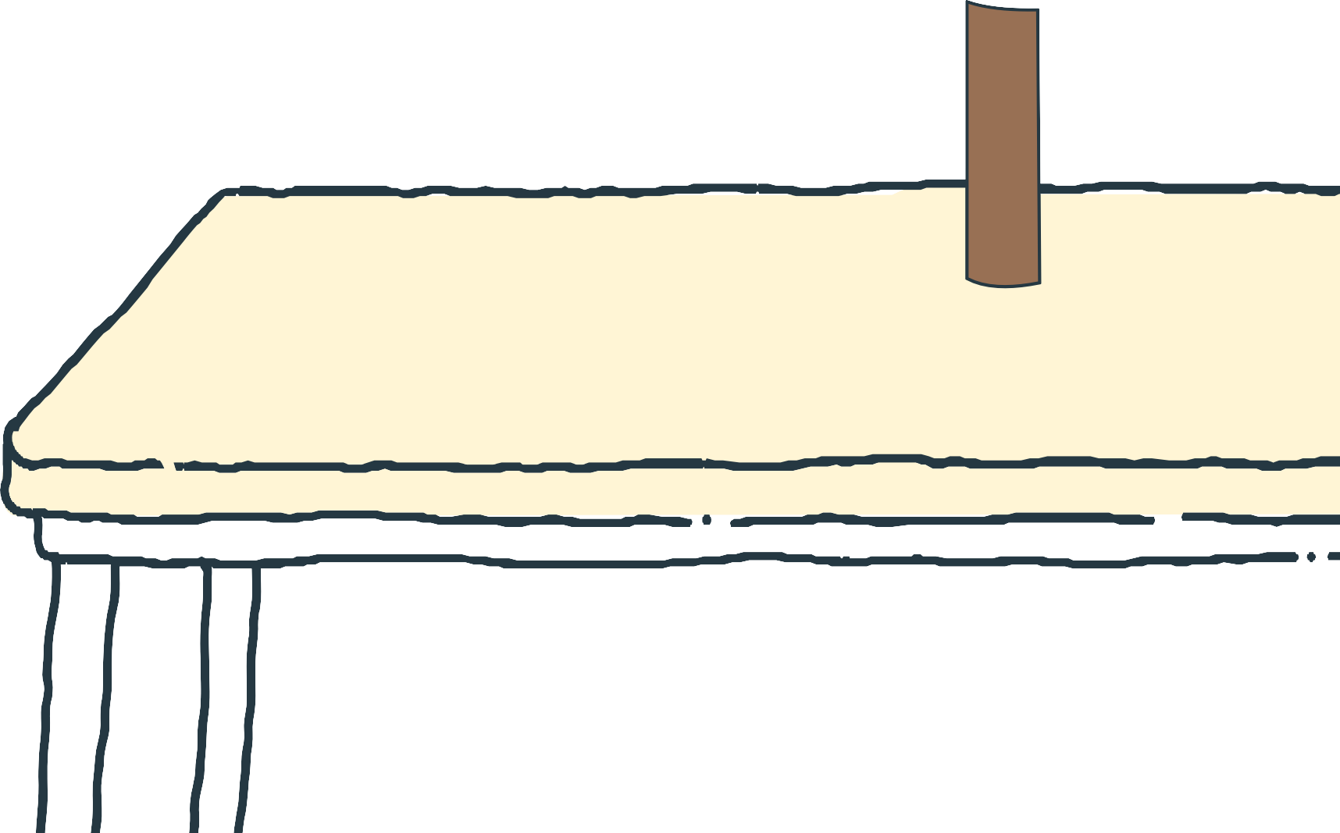


HUKUM NEWTON I
Bunyi Hukun Newton1
“Saat resultan gaya yang bekerja pada bendayang komposisinya sama dengan nol, maka benda yang awalnya diam akan tetap terus diam. Kemudian benda yang awalnya bergeraklurus beraturan maka akan tetap bergeraklurusberaturan dengan kecepatan yang tetap”Hukum Newton 1 disebut juga dengan hukum kelembaman.

Slide 9
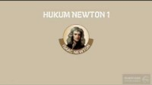


Slide 10

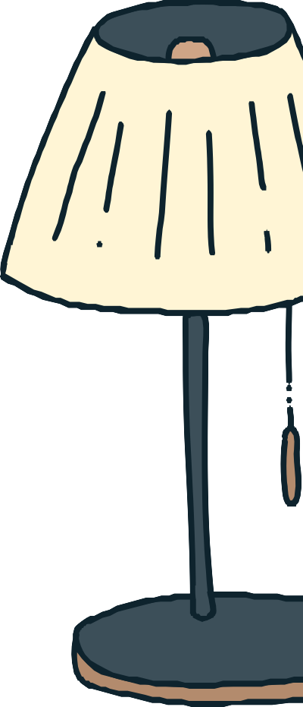
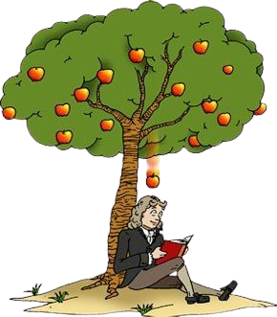
HUKUM NEWTON II
BUNYI :
“Percepatan yang terjadi karena perubahan dari kecepatan pada suatu benda akan sebanding dengan resultan gaya atau jumlah gaya yang bekerja pada benda tersebut dan akan berbanding terbalik dengan massa benda"
VIDEO ANIMASI

Slide 11
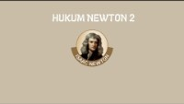


Slide 12
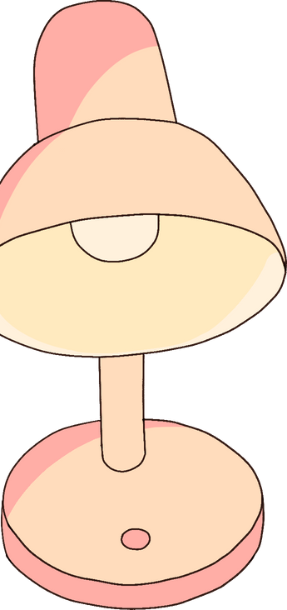
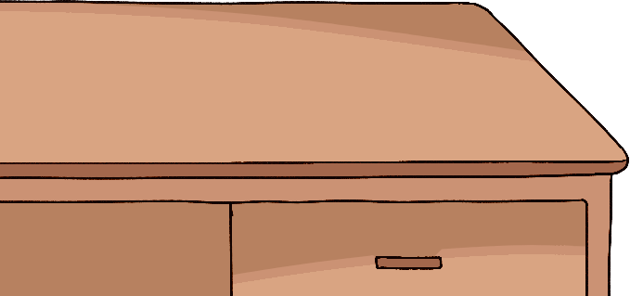
HUKUM NEWTON III
Bunyi Hukum Newton 3 :
“Tiap aksi akan menimbulkan reaksi, jadi apabila suatu benda memberikan gayapadabenda lain maka benda yang mendapatgayaakan memberikan gaya kembali yangbesarnya sama dengan gaya yang diterima dari benda pertama, namun arahnya akanberlawanan“

Slide 13
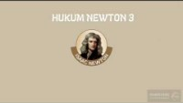

Slide 14
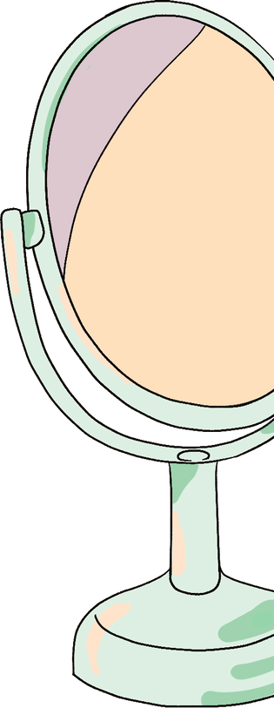


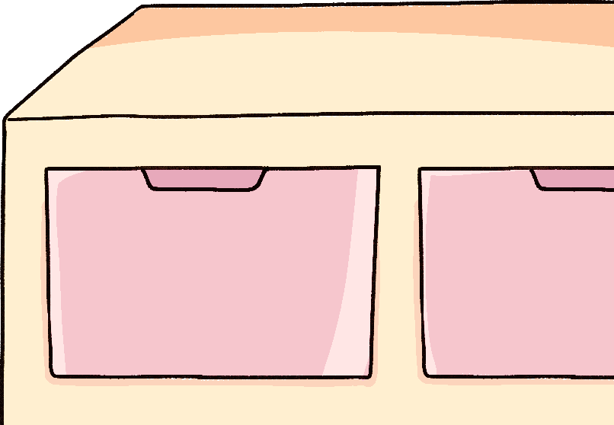

RUMUS
NEWTON 1
NEWTON 2
NEWTON 3

Slide 15

F = m.a keterangan :
F = gaya(N)
m = massa benda (kg) a = percepatan(m/s2).
∑F= 0 atau Resultan Gaya (kg m/s2)
NEWTON 2
NEWTON 1

Slide 16
Fg = gaya gesek (N)
u = koefisien gesekan N = Gaya normal (N)
Fg = u x N
GAYA GESEK
GAYA BERAT
w = m x g
w = Gaya berat(N)
m = massa benda(kg)
g = gravitasi Bumi(m/s2)
BERAT SEJENIS
s = p xg
s = berat jenis(N/m3)
p = massa jenis(kg/m3) g = berat benda(N)
NEWTON 3
NEWTON 3

Slide 17



UNSUR-UNSUR
DALAM HUKUM NEWTON
GAYA
Gaya adalah bentuk tarikan atau dorongan yang mengarahkan sebuah benda terhadap benda yang lain. Satuan gaya adalah Newton ( N )
KELAJUAN DAN KECEPATAN
Kelajuan = Cepat lambatnya benda bergerak, satuan skalar.
Kecepatan = Cepat lambatnya perubahan posisi/perpindahan benda, satuannya vektor
MASSA DAN BERAT
Massa adalah sifat dari benda itu sendiri, yaitu ukuran kelembaman sebuah
benda. Sedangkan berat adalah gaya gravitasi yang bekerja pada sebuah benda tertentu untuk bergerak.

Slide 18
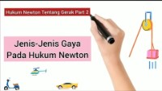


Slide 19
CONTOH PENERAPAN
HUKUM NEWTON
DALAM KEHIDUPAN SEHARI-HARI
Agar lebih memahami penerapan hukm newton dalam kehidupan sehari-hari mari kita simak video berikut ini

Slide 20
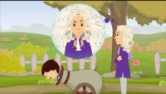

Slide 21


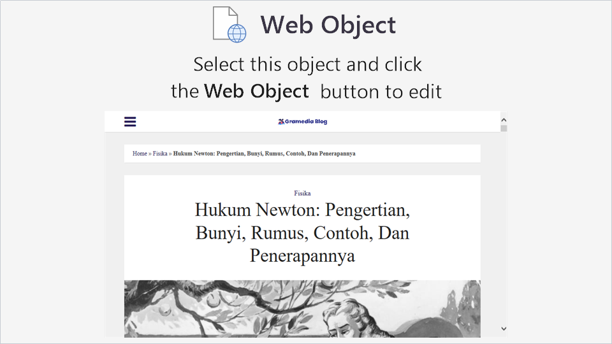


LINK INTERAKTIF

Slide 22
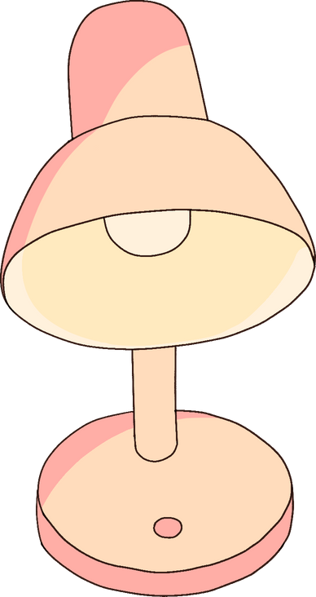

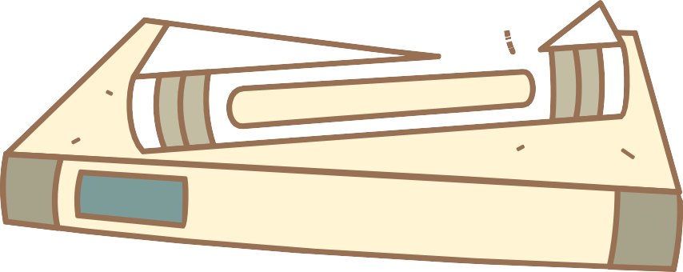

RANGKUMAN
Mari simak video berikut ini agar kamu lebih memahami tentang Hukum Newton

Slide 23


Slide 24
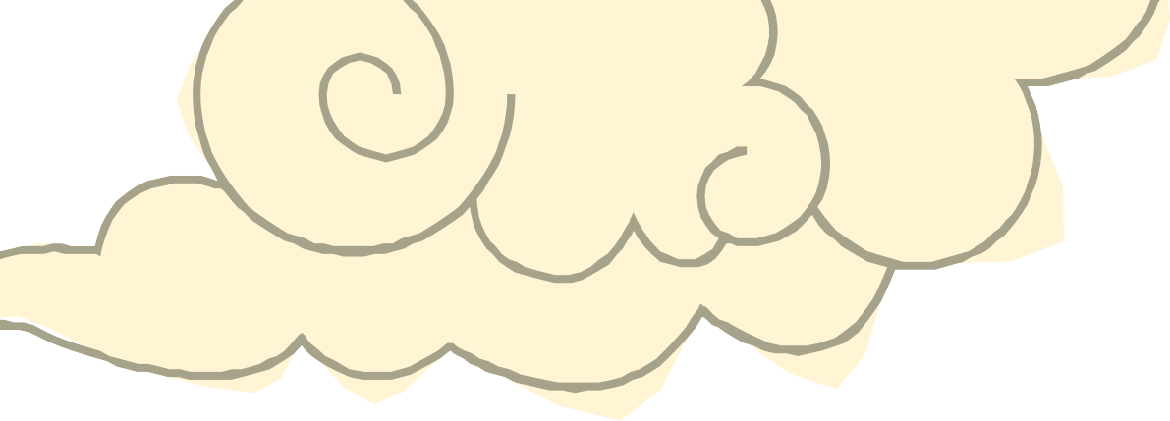



KUIS

Slide 25

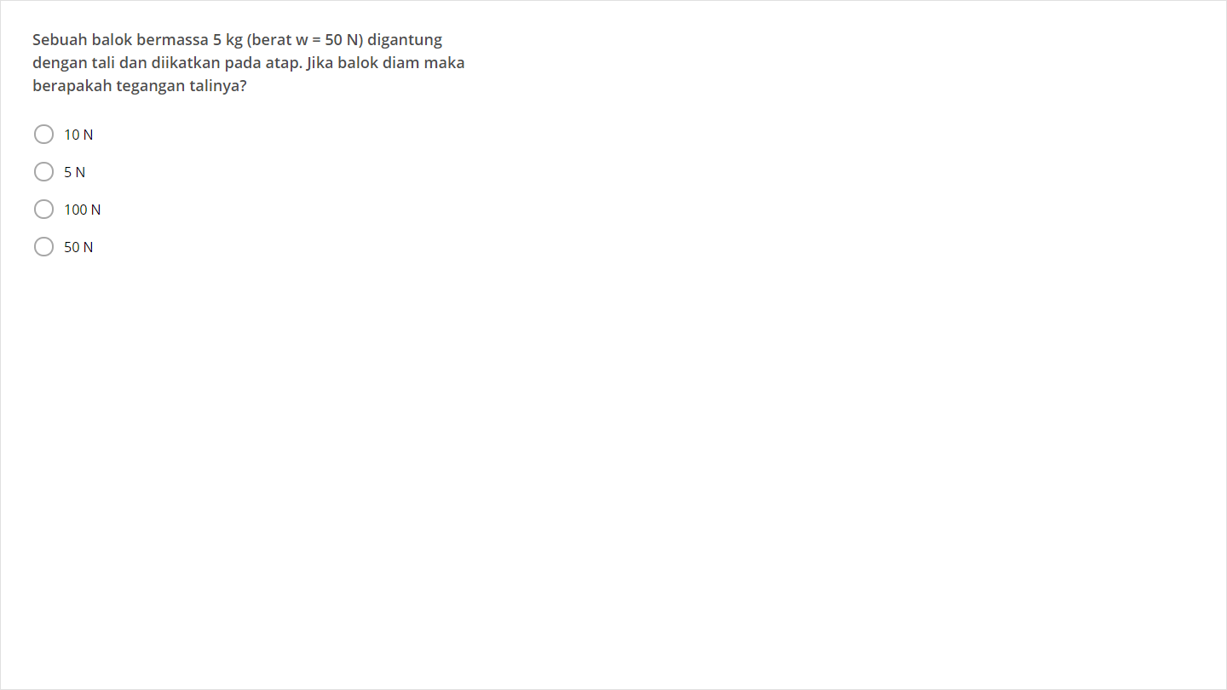
Quiz
Click the Quiz button to edit this object

Slide 26


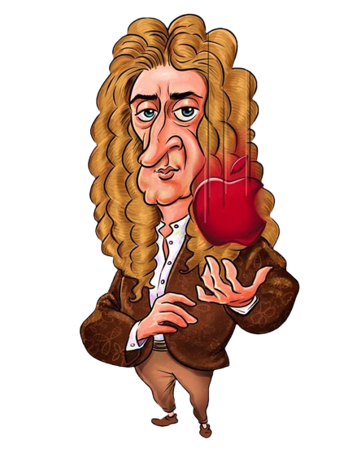
THANK YOU!

Slide 27

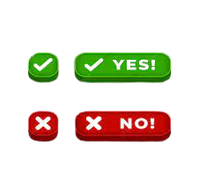
Yakin ingin keluar?
THANK YOU!

